Slide 1

FNOL con agentes
gobernados
De la IA que clasifica a la IA que se puede poner en producción
Octubre 2026
Presentado por Ignacio Sánchez

Slide 2

Agenda
01 El problema
02 El marco normativo
03 La solución
04 La demo

Slide 3

01
El problema
Millones de mensajes que lee y teclea una persona, y una IA que no sale del piloto.

Slide 4
La avalancha de avisos
~11 M
1 cada 3 s
7 días
~10 %
+5 canales
siniestros de Auto al año en España¹
ritmo al que el seguro atiende un percance en carretera¹
email, WhatsApp, chat, formulario web y teléfono, …
plazo para comunicar el siniestro (art. 16 LCS)²
de la prima de Auto se va en gestionar siniestros (EE. UU., 2023)³
Cada aviso hay que leerlo, clasificarlo por ramo, extraer los datos y aplicar las reglas de la póliza.
Fuentes: ¹ UNESPA, siniestros de automóvil (datos 2024) · ² Ley 50/1980 de Contrato de Seguro, art. 16 (BOE) · ³ Insurance Information Institute, Private Passenger Auto Underwriting Expenses (NAIC, 2023)
Notes:
(0-3 min) «Hoy no os voy a enseñar que la IA clasifica un siniestro. Eso ya lo sabéis. Os voy a enseñar cómo se pone en producción en una aseguradora.» — «Cada mensaje lo lee, lo clasifica y lo teclea una persona. Ahí se va el tiempo y el dinero. Y el cliente espera respuesta en horas, no en días.» Fuentes: UNESPA (siniestros de automóvil, datos 2024) para los ~11 M y el «uno cada 3 s»; art. 16 de la Ley 50/1980 (BOE) para los 7 días; Insurance Information Institute con datos NAIC para el ~10 % (gastos de gestión de siniestros de Auto particulares en EE. UU., 2023: 2,3 % defensa y contención de costes + 7,5 % tramitación). No hay dato público equivalente para España. Los 5 canales son los que cubre la solución.

Slide 5
Clasificar y extraer datos ya está resuelto…
Más de un 90 % de acierto
Con texto real, no de laboratorio
Se monta en una tarde
Un prompt bien escrito clasifica por ramo y extrae los datos del aviso.
Entiende texto informal, faltas de ortografía y transcripciones telefónicas.
Un prompt base y un bloque de reglas por ramo. No hace falta entrenar ningún modelo.
Esto ya no diferencia a nadie.
La pregunta ya no es si la IA puede hacerlo, sino cómo se pone en producción en una aseguradora.
Notes:
(3-4 min) Ir rápido. La idea es quitar de la mesa la pregunta «¿la IA puede hacerlo?» para pasar a la que importa.

Slide 6
El problema real: pasar un piloto a producción
>90 %
22 %
4 %
>40 %
de las aseguradoras evalúa ya IA generativa¹
la tiene en producción²
tiene agentes en producción³
de los proyectos agénticos se cancelarán antes de finales de 2027⁴
Por qué se cancelan, según Gartner
Costes que se disparan
Valor de negocio poco claro
Controles de riesgo y gobernanza insuficientes
Tres preguntas sin respuesta: ¿por qué decidió eso? ¿Quién lo controla? ¿Cuánto cuesta?
Fuentes: ¹ Conning, AI in Insurance 2025 · ² Outcome Catalyst, tendencias de IA en seguros 2026 (datos de Conning) · ³ The Insurer, encuesta de IA Capital (2026) · ⁴ Gartner, nota de prensa del 25/06/2025
Notes:
(4-6 min) «Los proyectos no mueren porque la IA falle. Mueren porque nadie puede responder tres preguntas: ¿por qué decidió eso?, ¿quién lo controla?, ¿cuánto cuesta?» Estas tres preguntas son el hilo de toda la sesión. Motivos de cancelación según Gartner: costes que se disparan, valor poco claro, riesgo sin controlar. Fuentes: Conning, AI in Insurance 2025 (90 % evaluando IA generativa; el 22 % en producción, citado por Outcome Catalyst); The Insurer, encuesta de IA Capital 2026 (4 %; artículo de pago, cifra no verificada en la fuente original); Gartner, nota de prensa del 25/06/2025 (40 %).

Slide 7

El marco
02
normativo
Lo que ya obliga hoy (RGPD, DORA y EIOPA) y lo que llega con el AI Act.

Slide 8
Lo que exige la regulación
Ya en vigor
Lo que llega
RGPD art. 22
RGPD art. 15
AI Act · alto riesgo (Anexo III)
Derecho a no ser objeto de decisiones solo automatizadas. Según el TJUE (SCHUFA), firmar sin revisar no es intervención humana.
Derecho a una explicación con sentido de la lógica aplicada (TJUE, Dun & Bradstreet).
Obligaciones aplazadas al 2/12/2027 por el Digital Omnibus. El triaje de siniestros no está en el Anexo III.
RGPD art. 9
DORA
Ley Orgánica española de IA
Los datos de salud son categoría especial: afecta de lleno al ramo Salud.
Los proveedores de LLM son terceros TIC: registro, riesgo de concentración y contratos.
En el Congreso, con AESIA y la DGSFP como supervisoras.
EIOPA (ago. 2025)
AI Act art. 4 y art. 50
Sanciones
Gobierno de la IA proporcional al riesgo para todo uso de IA en seguros.
Alfabetización en IA del personal y transparencia con quien interactúa con la IA.
Hasta 35 M€ o el 7 % de la facturación global.
Hoy: ya obligan el RGPD, DORA, EIOPA y los art. 4 y 50 del AI Act
2/12/2027: obligaciones de alto riesgo del AI Act
Fuentes: RGPD · TJUE C-634/21 (SCHUFA) · TJUE C-203/22 (Dun & Bradstreet) · DORA · EIOPA, Opinion on AI governance (2025) · AI Act · Digital Omnibus (Gibson Dunn) · Ley Orgánica de IA (Economist & Jurist)
Notes:
(6-9 min) «Un humano que firma sin mirar no cuenta como supervisión: lo dijo el TJUE. Y el aplazamiento no es una excusa: quien construya sin gobierno ahora lo rehará en 2027.» Cuidado: el triaje de siniestros no está en el Anexo III (solo la tarificación y evaluación de riesgo en Vida y Salud). No decir que el AI Act obliga hoy a todo esto; la obligación de hoy viene del RGPD, DORA y EIOPA.

Slide 9

03
La solución
Agentes pequeños, cada uno con sus límites, sobre una capa de gobierno común.

Slide 10
Lo que no existe en el mercado
Hay piezas sueltas
Nadie las une a tu negocio
Observabilidad de LLM
Tu proceso de siniestros
Langfuse, Arize o Datadog: trazas, latencia y tokens.
Multicanalidad, clasificación, extracción y reglas, de punta a punta.
Plataformas de gobierno y riesgo de IA
Tus reglas de negocio por ramo
Soluciones de Governance (Credo AI): inventario y políticas.
Auto, Hogar y Salud, con la evidencia de cada criterio.
Integración
Estándar OpenTelemetry GenAI
Tu contabilidad de costes
Convenciones comunes para trazar llamadas a modelos y todo lo que hace una plataforma agéntica..
Coste por decisión y límites de gasto por agente.
Esto no es un producto. Es cómo se trabaja hoy con IA en una empresa regulada.
No es una licencia: es una forma de implementar, integrada con el proceso, las reglas y los costes del cliente.
Notes:
(9-10 min) No decir «no existe nada». Existen herramientas; lo que falta es integrarlas con el negocio del cliente. Si alguien pregunta «¿cuánto cuesta?», la respuesta es que es una forma de implementar, no una licencia.

Slide 11
La solución: agentes pequeños y gobernados
Multicanalidad
Clasificación
Extracción
Reglas
Aprobado / A revisar
Recibe y normaliza email, web, chat, teléfono y WhatsApp
Asigna Auto, Hogar o Salud citando los indicios del texto
Convierte el texto libre en datos estructurados; nunca inventa
Evalúa el bloque de reglas del ramo y propone la decisión
La IA prepara; la persona decide o se automatiza si se cumplen reglas y la confianza es alta
Capa de gobierno común a todos los agentes
Trazas
Replay
Autonomía
Guardrails
FinOps
Histórico
cada paso, registrado
reproducir y comparar
de L0 Manual a L3 Autónomo
límites que escalan a humano
coste por decisión y caps
libro de registro
No es una IA que lo hace todo: son cuatro especialistas, y cada uno tiene sus propios límites.
Notes:
(10-12 min) «No es una IA que lo hace todo. Son cuatro especialistas, y cada uno tiene sus propios límites.» Por debajo, la capa de gobierno: trazas, replay, autonomía, guardrails, FinOps e histórico.

Slide 12
Capa de gobierno: cada agente tiene
Una sola función
Su modelo y su versión de prompt
Su nivel de autonomía
Un responsable y unos permisos
Recibir, clasificar, extraer o aplicar reglas: cada agente hace una cosa.
Por ejemplo, gpt-5-nano con el prompt v3.1 en Clasificación. Cada cambio queda registrado.
De L0 Manual a L3 Autónomo, ajustado agente a agente según sus resultados.
El agente de Reglas puede proponer, pero no puede pagar ni rechazar.
Niveles de autonomía
L0 · Manual
El agente solo sugiere; una persona decide y ejecuta.
L1 · Asistido
El agente propone; una persona confirma cada caso.
L2 · Supervisado
Decide dentro de los guardrails; fuera de ellos escala a humano.
L3 · Autónomo
Decide y ejecuta; solo se audita a posteriori.
La autonomía se gana con datos y se pierde con datos: el agente de Reglas bajó de L3 a L2 al superar el 3 % de overrides.
Notes:
Al final siempre hay un técnico de seguros: la IA prepara, la persona decide.

Slide 13
Seis pilares, cada uno con su prueba
Seguro por diseño
Compliance por defecto
Auditable
Guardrails, kill switch, identidad y permisos por agente. Se puede parar un agente sin perder ningún mensaje.
Cada decisión deja una traza completa: qué pasó, quién decidió y cuánto costó.
Libro de registro con quién, qué y cuándo. Se rellena solo, sin trabajo extra.
DORA · AI Act art. 15
AI Act art. 12 · RGPD art. 30
EIOPA · AI Act art. 12
En la demo: Gobierno › Guardrails, Resumen
En la demo: Gobierno › Trazabilidad
En la demo: Gobierno › Histórico
Explicable
Resiliente
FinOps
Regla + evidencia textual y Reasoning replay: si el cliente pregunta por qué, está su propia frase.
Reintentos, fallback a motor local y degradación de modelo: si la IA falla, el mensaje no se pierde.
Caps, coste por decisión y comparativa de modelos: el más barato que mantiene la calidad.
RGPD art. 15 y 22 · AI Act art. 13
DORA
Solvencia II (gobierno)
En la demo: Ficha del mensaje · Reasoning & Replay
En la demo: Triaje (origen «fallback»), G-07, G-08
En la demo: Gobierno › FinOps
Notes:
(12-14 min) «Todo lo que voy a decir ahora lo vais a ver funcionando.»

Slide 14

La demo
04
Lo que ve el tramitador y lo que ven riesgos, auditoría y finanzas.

Slide 15
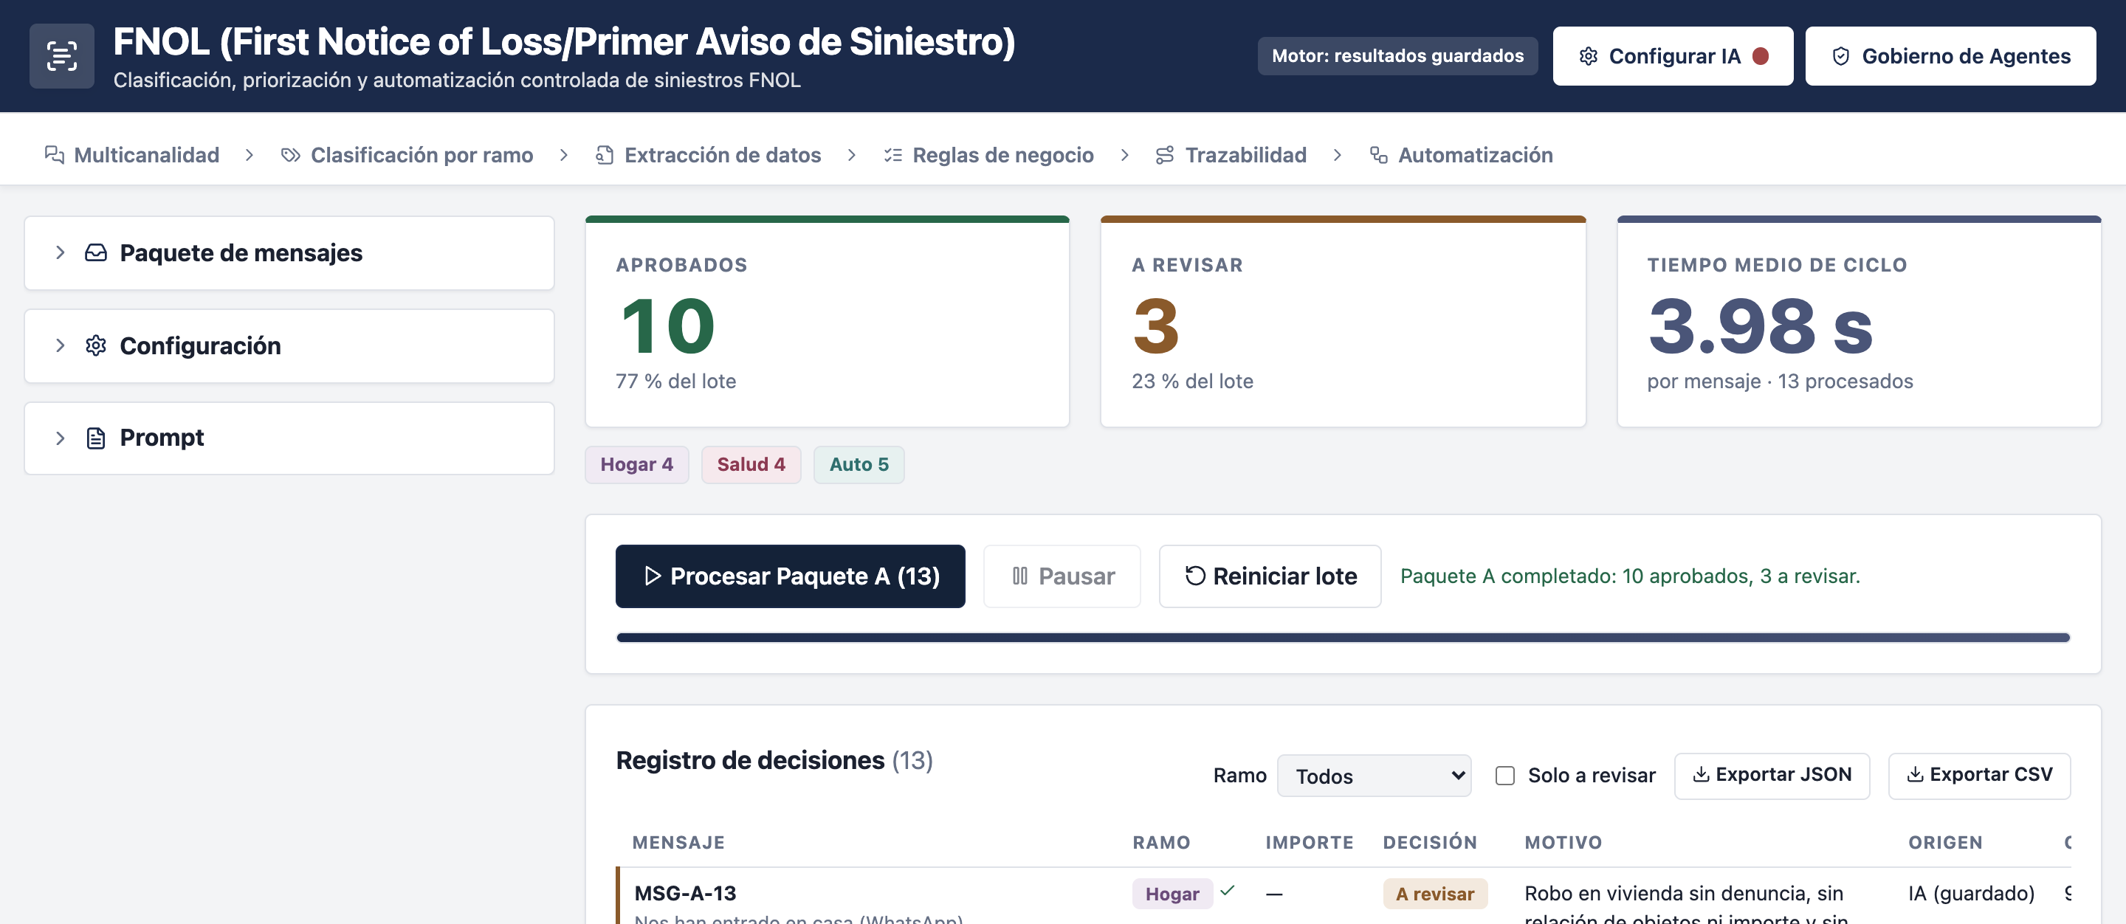
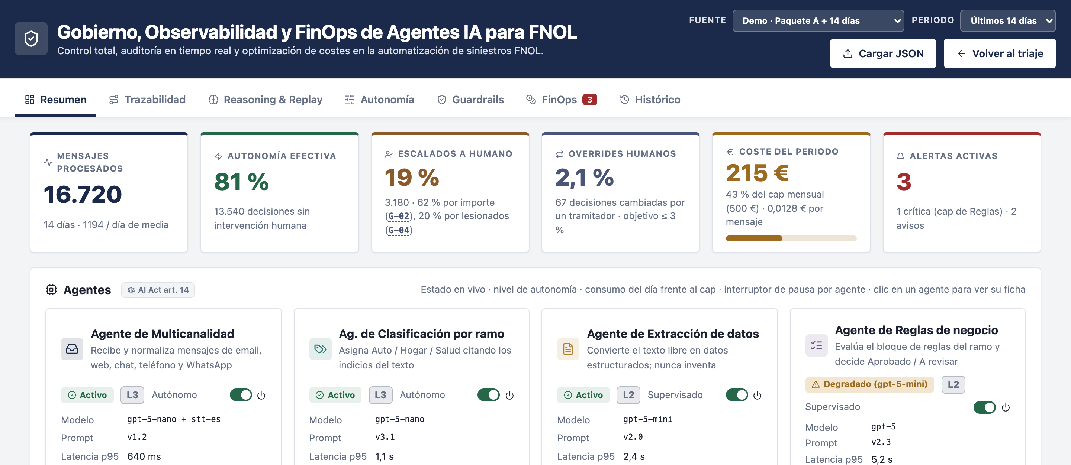
Vamos a verlo
Triaje FNOL
Lo que ve el tramitador
Gobierno de Agentes
Lo que ven riesgos, auditoría y finanzas
¿Qué hace el sistema con cada aviso?
¿Podemos fiarnos, controlarlo y pagarlo?
► Un lote en vivo: ramo, datos y decisión en segundos
► El criterio que falla y la frase del cliente que lo prueba
► Reglas de negocio que se cambian sin programar
► Autonomía, overrides y kill switch por agente
► Trazas y Reasoning & Replay: por qué decidió y qué pasaría con otro modelo
► Guardrails, caps de coste e histórico de cambios
Notes:
(14-15 min) «Primero lo que ve el tramitador. Después lo que ve el auditor y el CFO.» Cambiar a la demo con el motor en «Resultados guardados» y el Paquete A seleccionado.

Slide 16

Gracias

